Slide 1
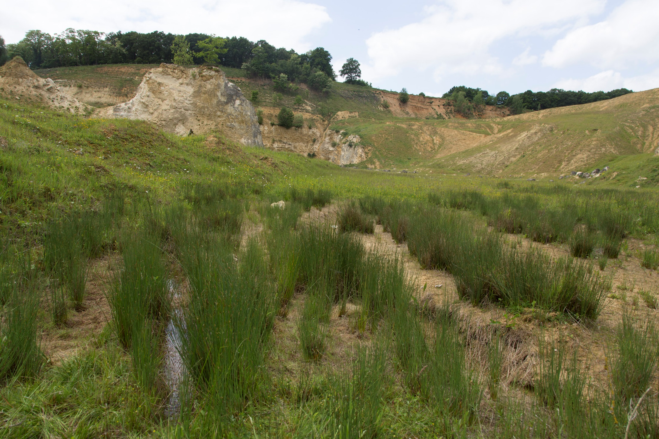



Beheer van mergelgroeven en rotsen
Marijn Nijssen
Marijn Nijssen
Veldwerkplaats 12 april 2016

Slide 2

Mergelgroeven en rotsen
‘Mergel’groeven en rotsen door eeuwenlange menselijke activiteit
Vanaf begin 20e eeuw ook ecologische waarden onderkend
Nieuwe fase door concept ‘Verborgen valleien’ in 1999-2004
Op dit moment nog 2 grote groeves (deels) actief: ENCI-groeve en ‘t Rooth: deze worden binnen enkele jaren overgedragen
Enkele tientallen grotere verlaten kleine groeves en honderden mini-groeves
Beheervraagstuk: welke doelen en hoe deze te bereiken?

Slide 3
*** zeer zeldzaam | ** zeldzaam | * vrij algemeen

Slide 4
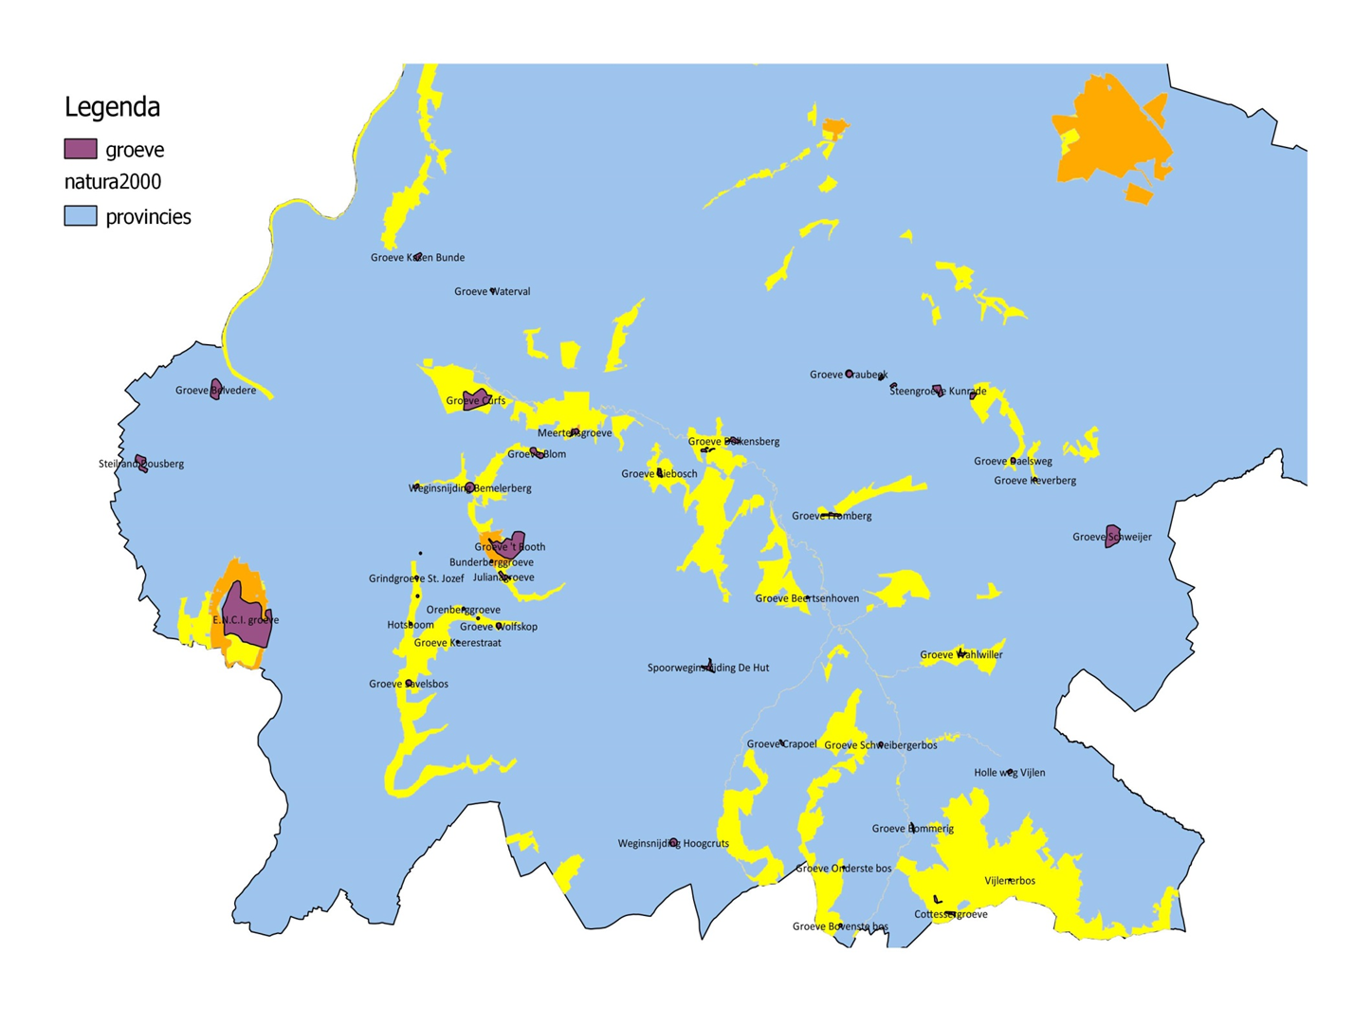

Slide 5
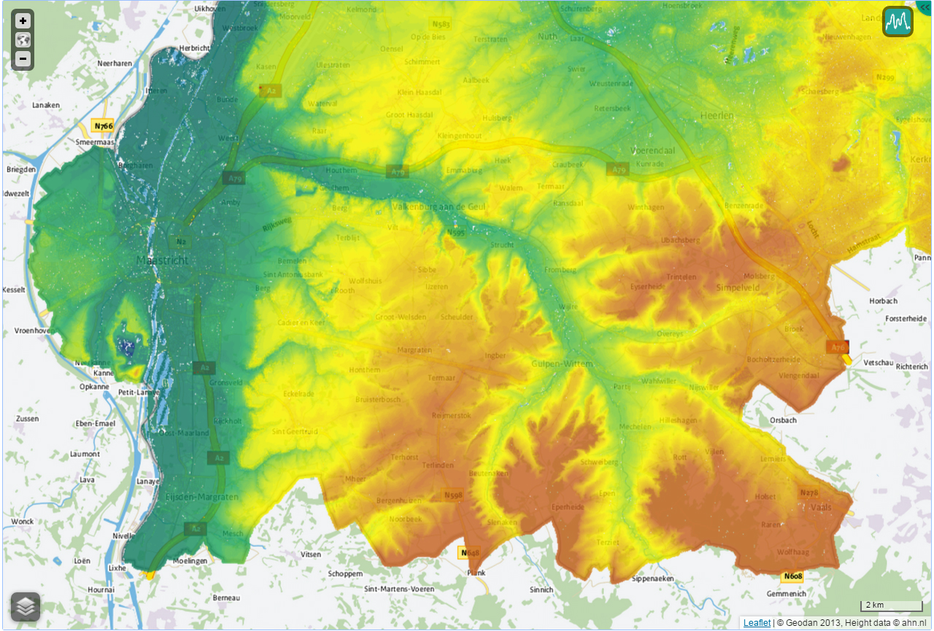

Slide 6
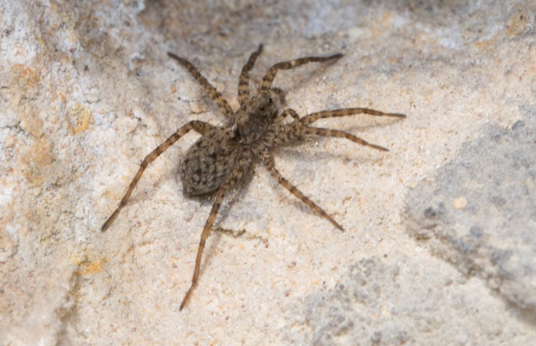
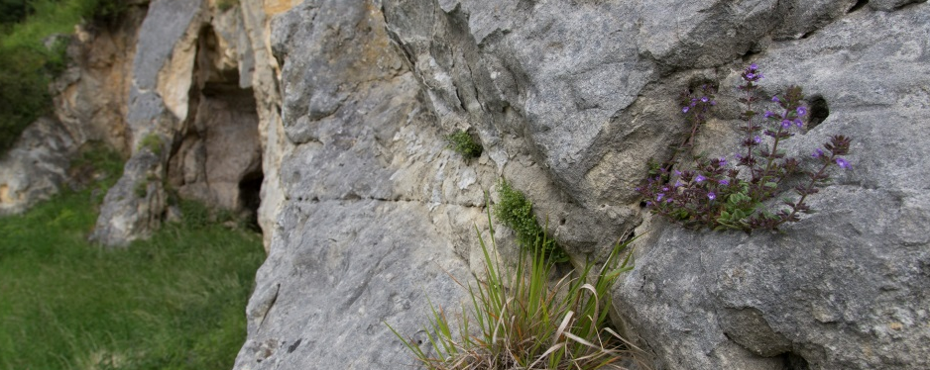
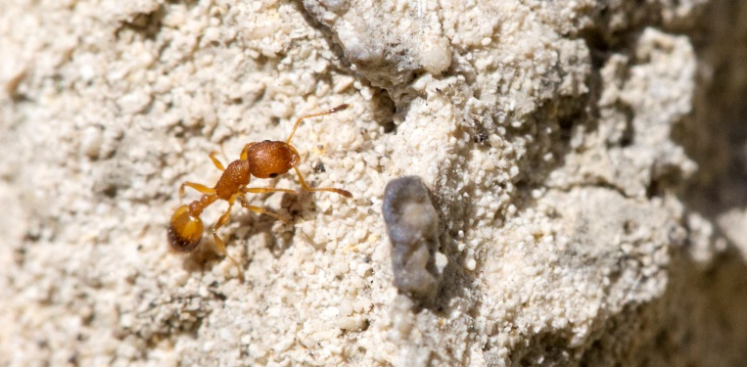
Westelijke terreinen meer doelsoorten
Type kalk (zacht Maastrichts)
Ouderdom van open rotsmilieus
Warmer en droger klimaat (+ verwering!)
Gunstige expositie
Vaak gelegen in schrale (kalk)graslanden
Aanvoer van soorten door Maasdal?

Slide 7
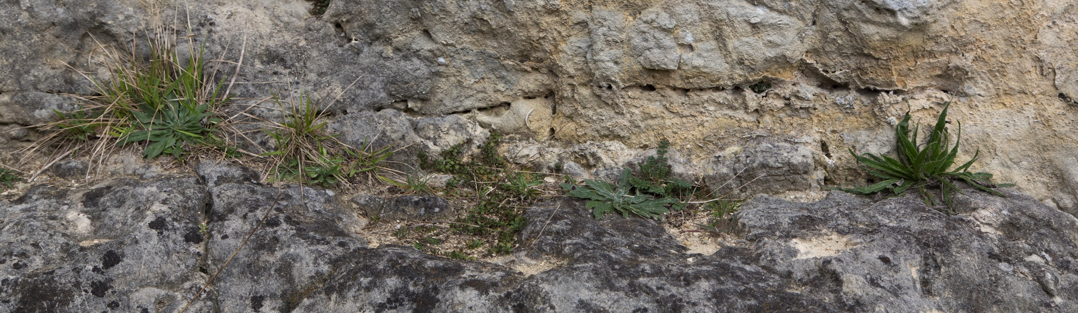
Zijn doelsoorten pioniers?
Hoge, eenmalige reproductie?
Korte levensduur?
Goede verspreiding?
Snelle groeiers?
Lage stabiliteit?

Slide 8
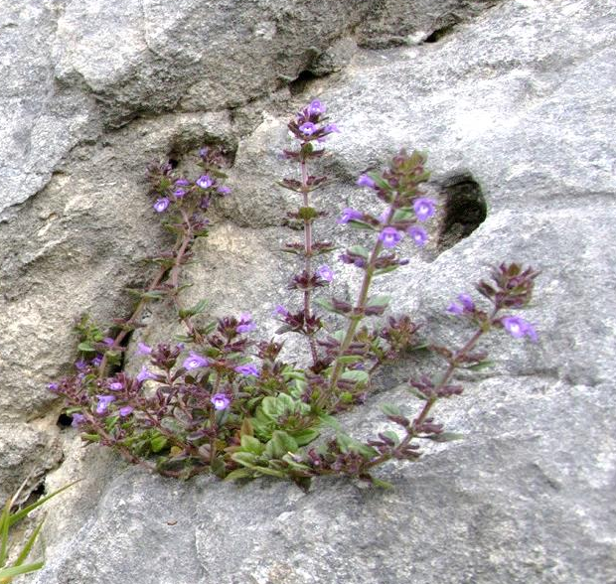
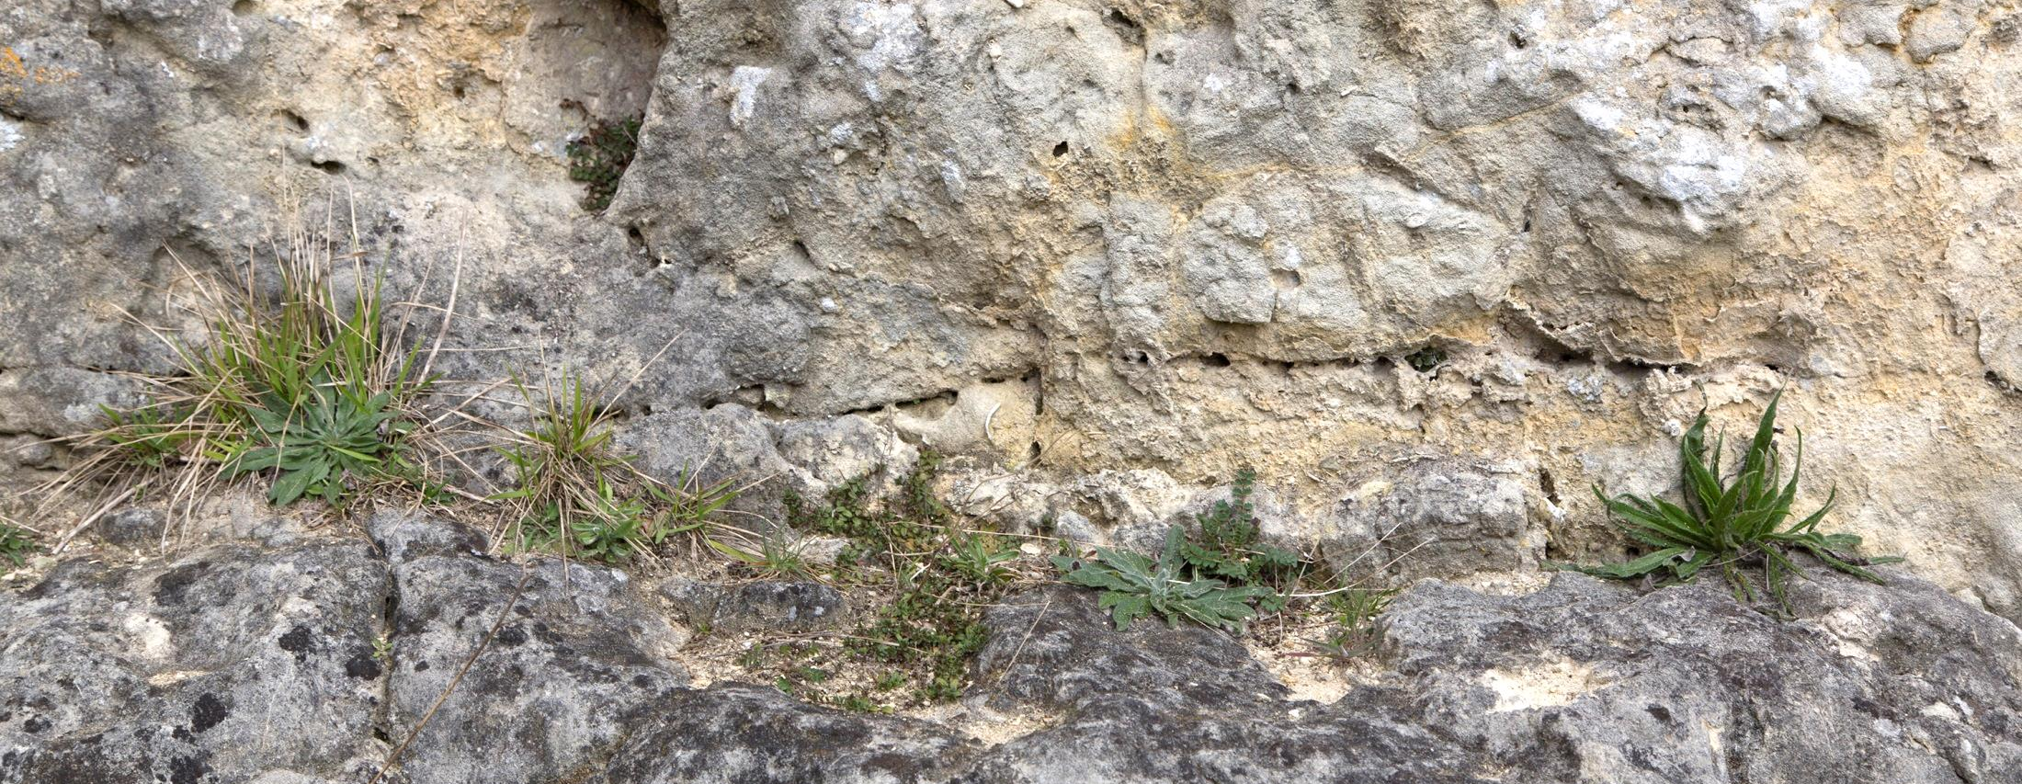
Zijn doelsoorten pioniers?
Pionierbegroeiingen op rotsbodems
Havikskruiden van rotsen

Slide 9
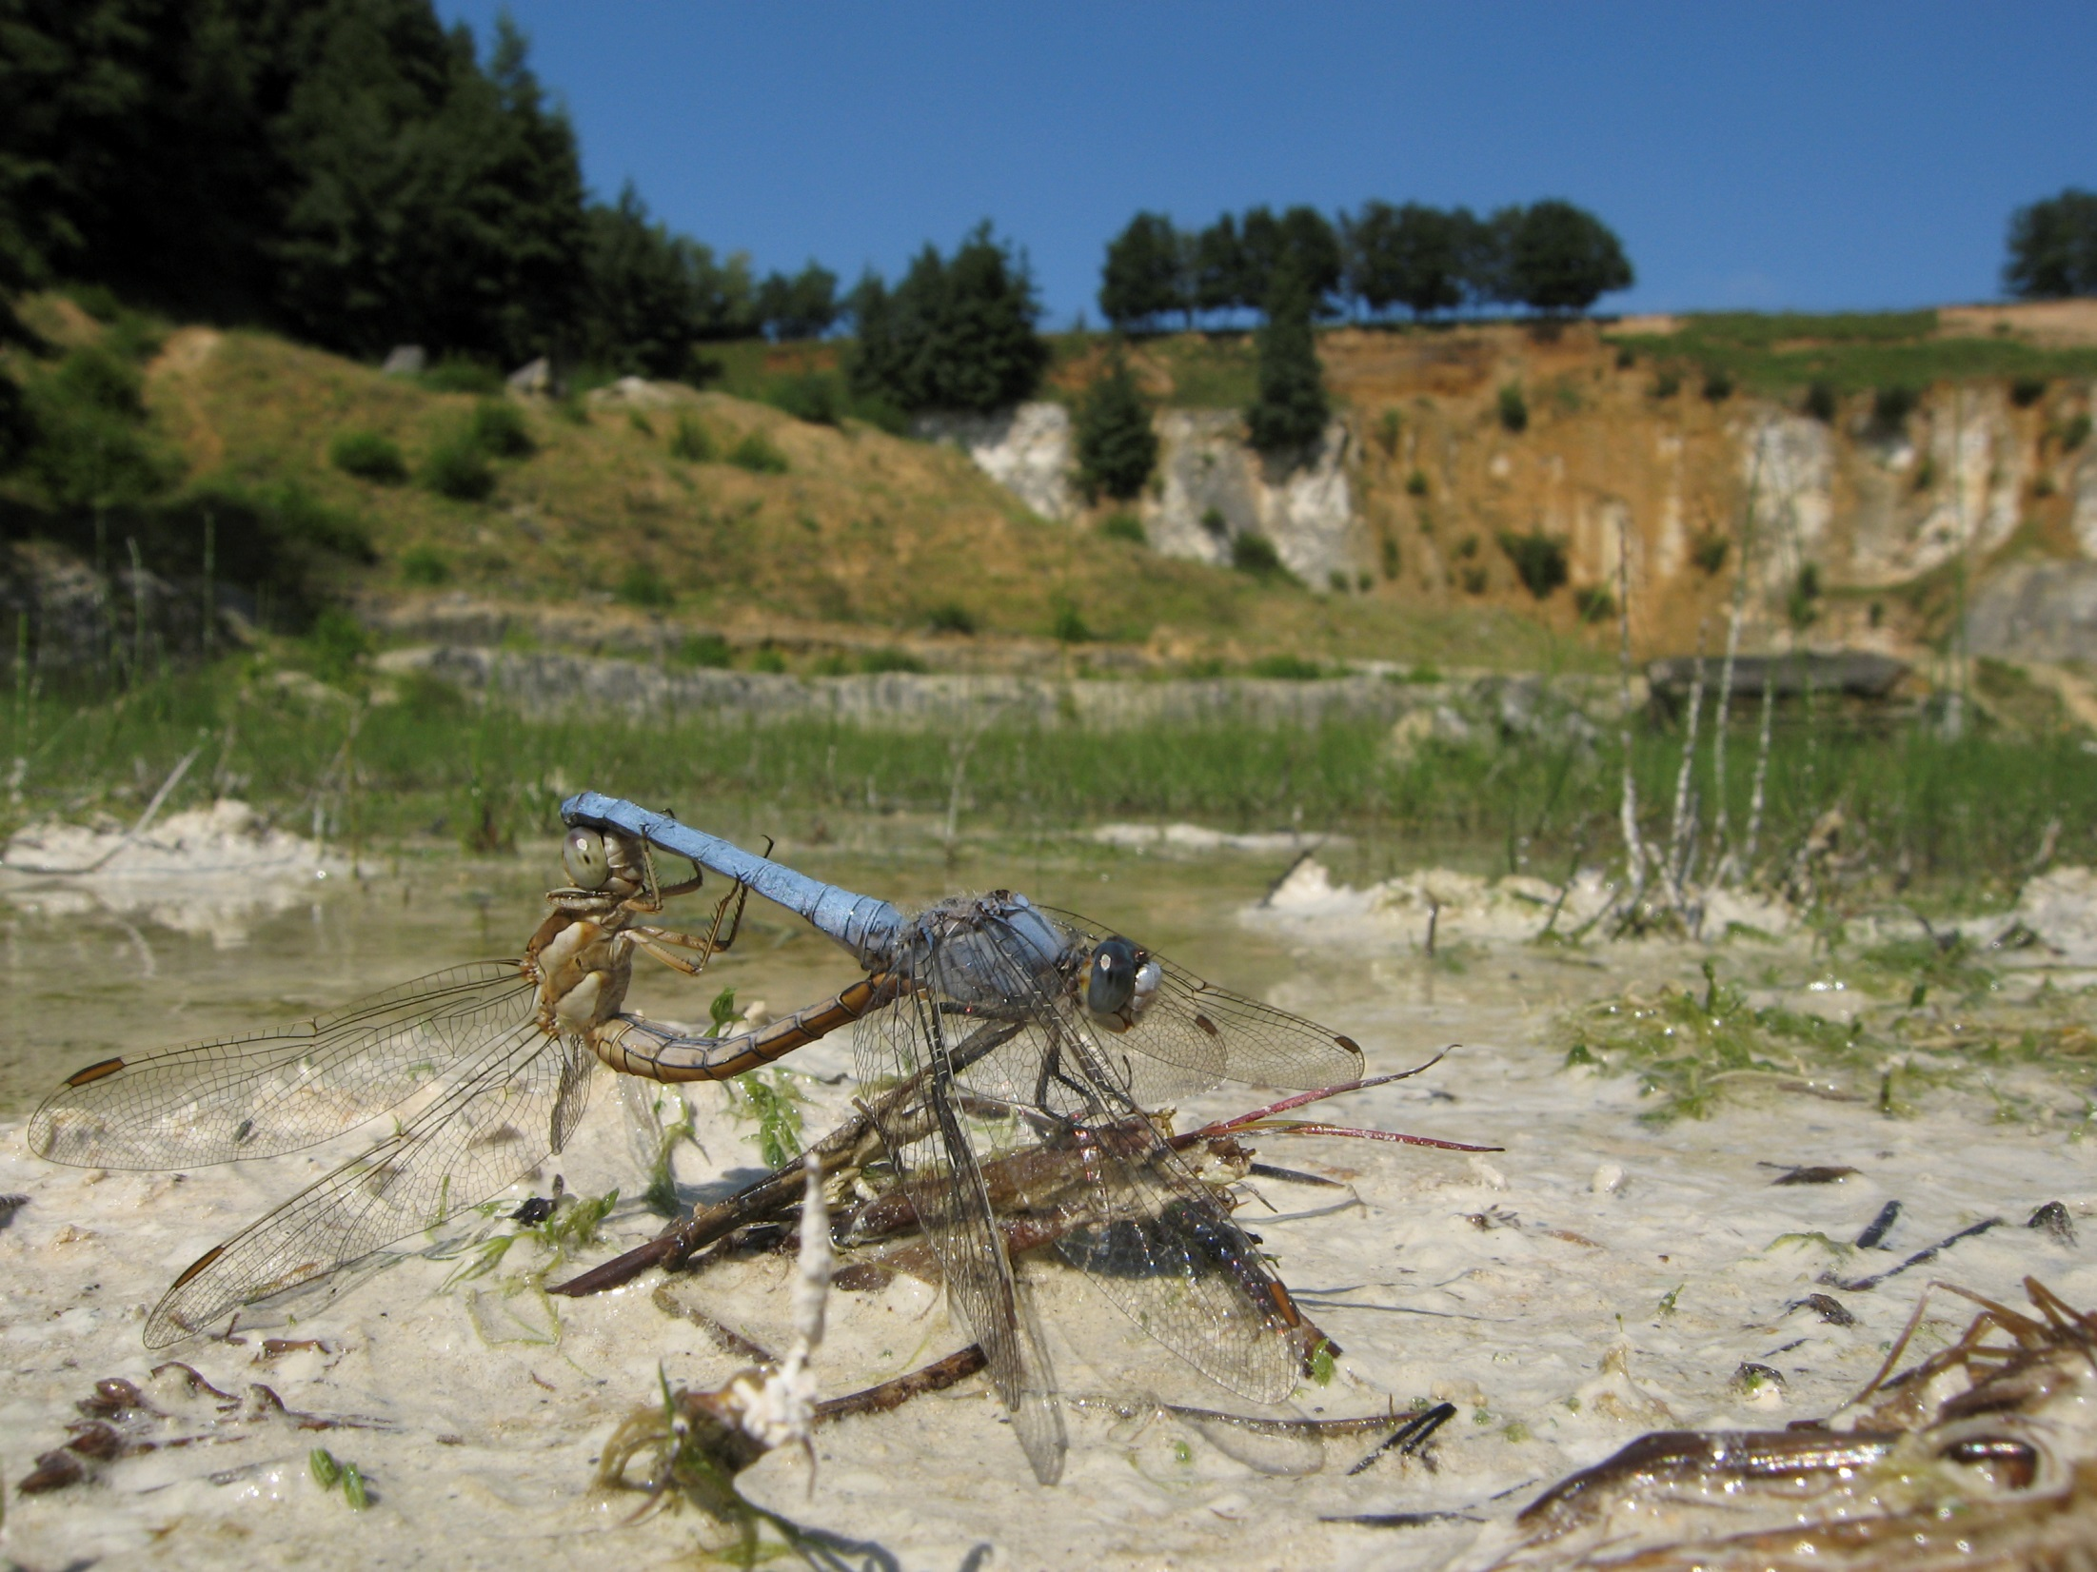
Zijn doelsoorten pioniers?
Zuidelijke oeverlibel
Goede verspreiding
2-3 jarige ontwikkeling!
Foto: Rob Felix

Slide 10
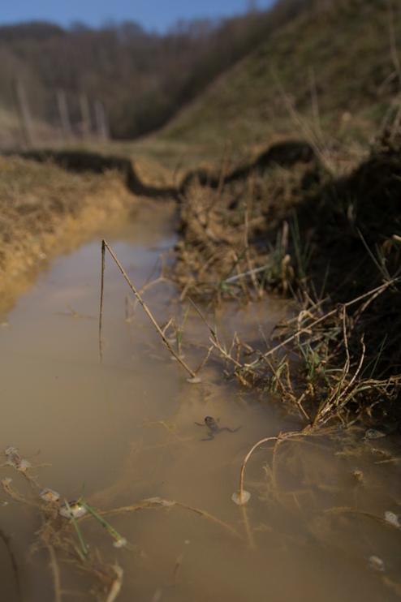
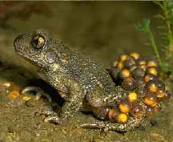

Zijn doelsoorten pioniers?
Geelbuikvuurpad en Vroedmeesterpad
Laag aantal eieren in fasen
Max 300-500 meter dispersie
Kunnen oud worden (25 jaar!)
Broedzorg

Slide 11
Zijn doelsoorten pioniers?
Nee: de meeste soorten zijn ‘stress-tolerators’ van weinig nutriënten, tijdelijk beschikbare habitats en extreem klimaat
Dauer-pioniers
Meeste soorten afgelopen eeuw(en) gebonden aan kleinschalige cultuurlandschap
→ Beheer moet niet gericht zijn op meer dynamiek, maar op het vergroten van ‘window of opportunity’:
Voldoende vestigingsplekken
Openhouden van vestigingsplekken
Faciliteren van dispersie/kolonisatie

Slide 12
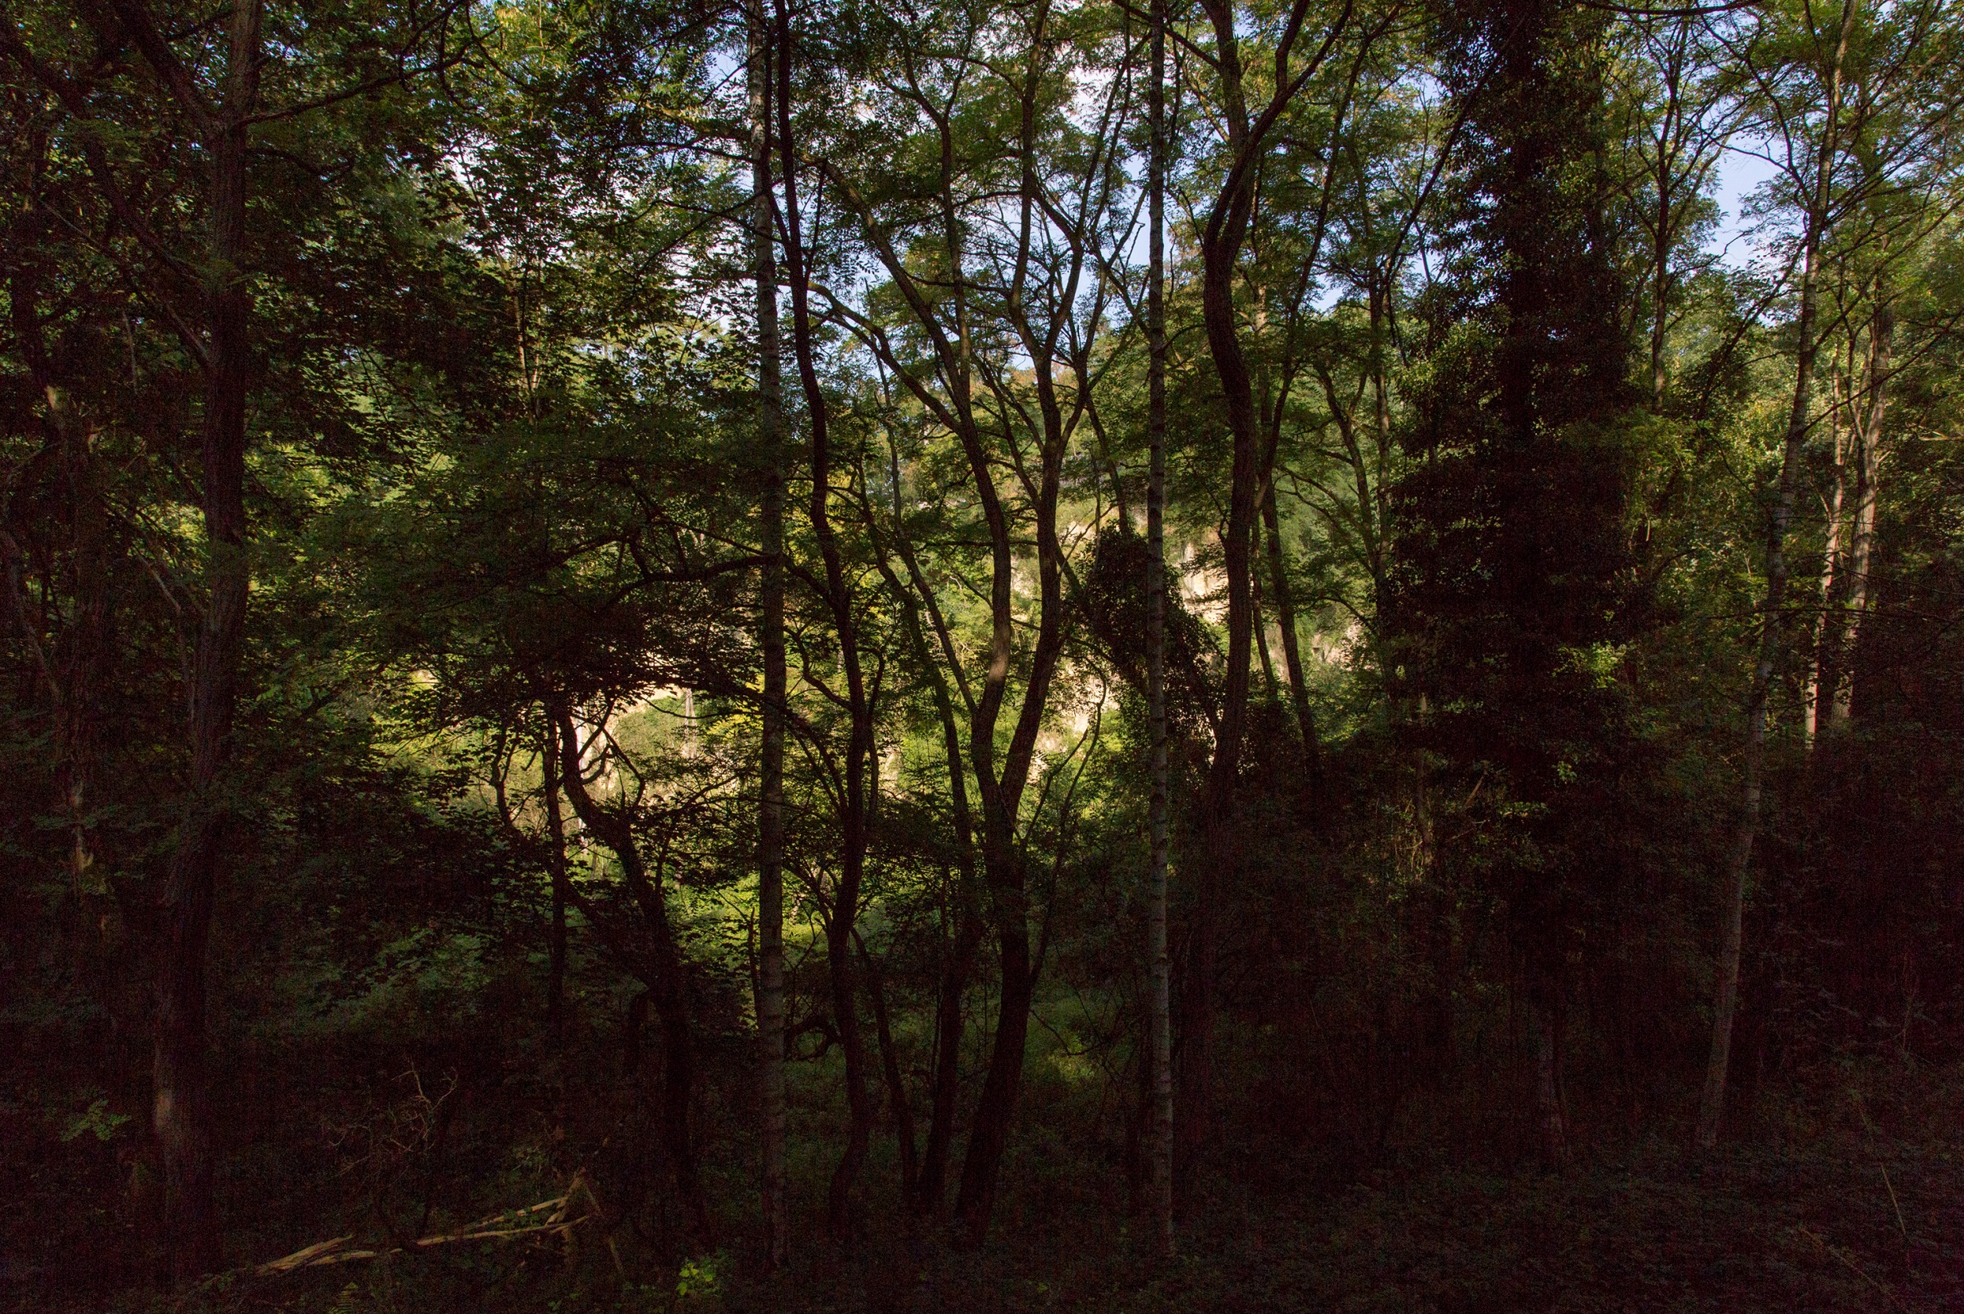
Natuurlijke successie?
Verborgen valleien vs. Natura2000

Slide 13
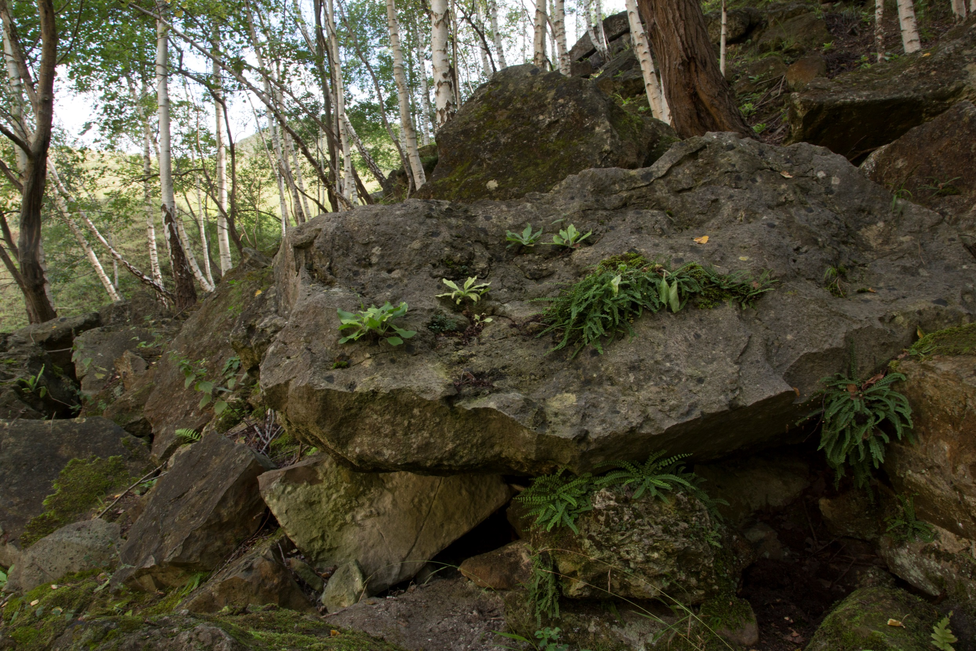
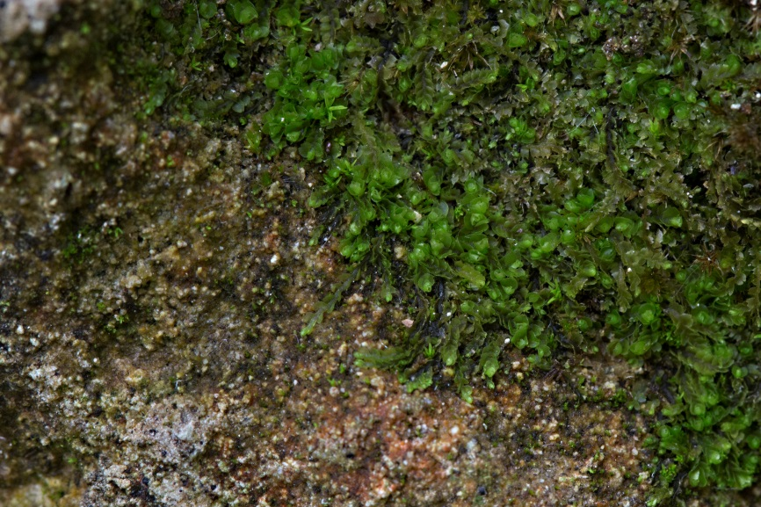

Slide 14
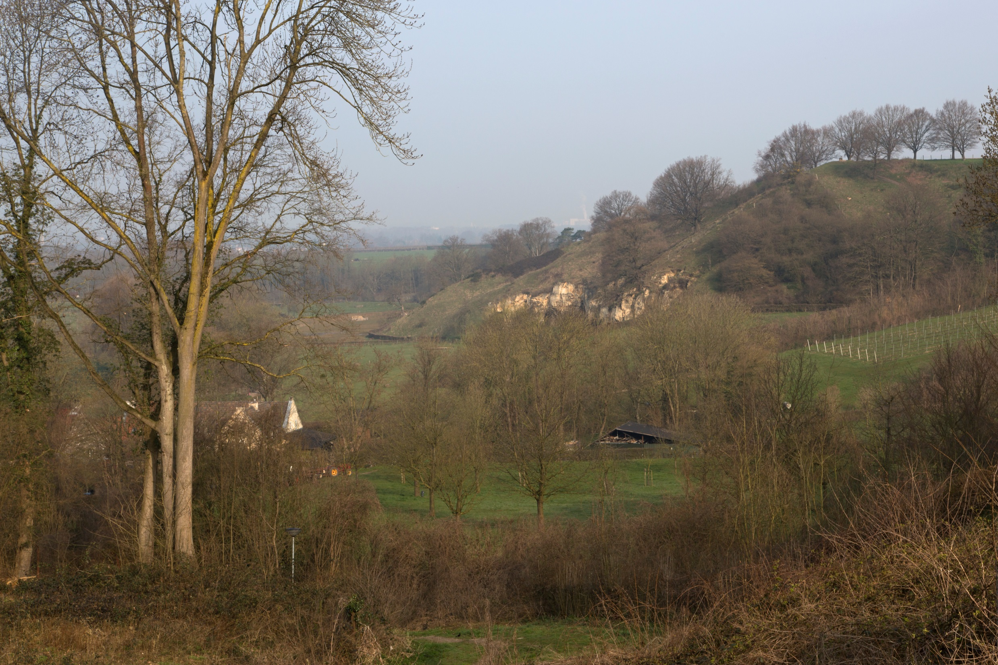
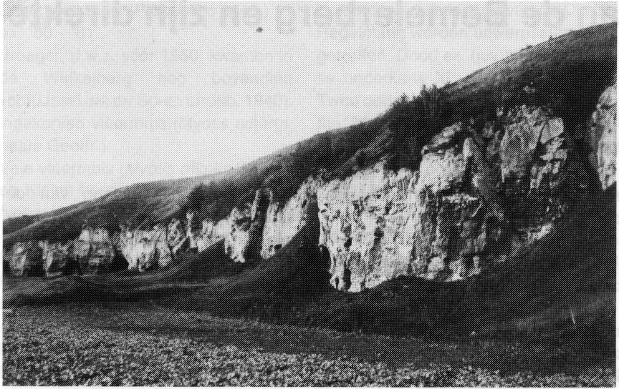
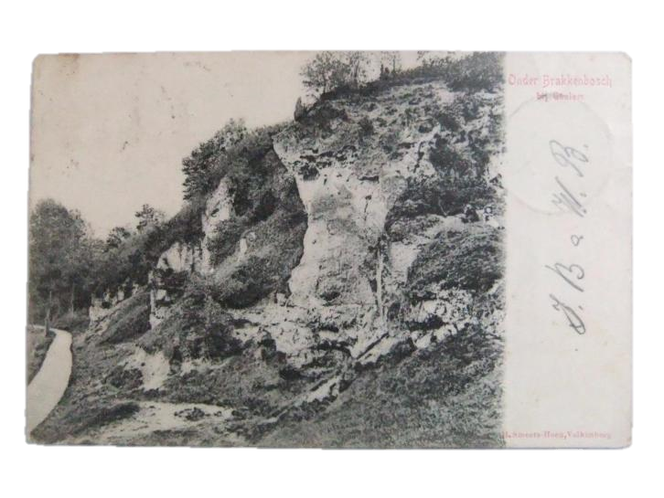
Of onderdeel van cultuurlandschap?

Slide 15
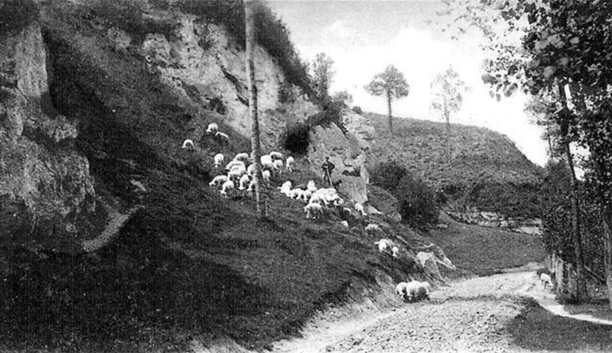
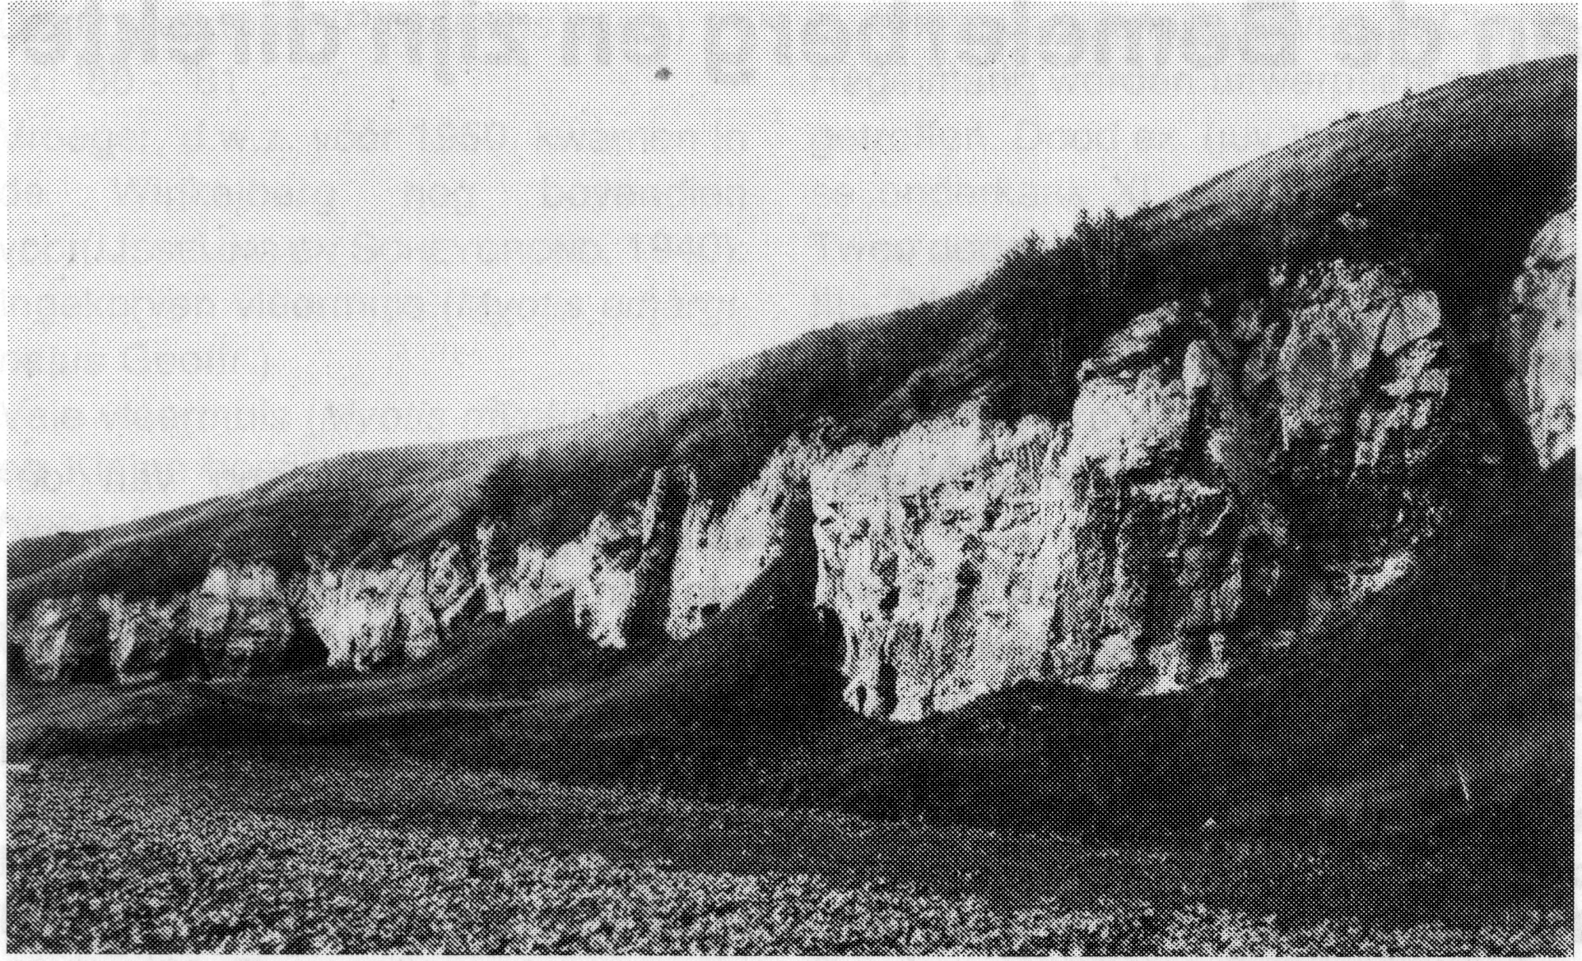
Of onderdeel van cultuurlandschap?
Geulhem 1910
Strooberg 1910

Slide 16
Conclusies voor huidige doelsoorten
Beheer en inrichting moet gericht zijn op open houden van vegetatie, niet zo zeer op dynamiek
Verspreiding van soorten waarschijnlijk groot probleem: corridors en/of vectoren nodig
Natuurlijke successie interessant, maar voor minder Natura2000 doelen geschikt: groeves moeten daarvoor worden gezien én behandeld als onderdeel van het cultuurlandschap
Westelijke terreinen meer geschikt voor warmteminnende soorten van open biotopen, oostelijke terreinen voor ruigtes en bos

Slide 17
Beheer van groeves en omgeving
Begrazing: geiten en schapen (evt paarden)
Opslag struweel en bos verwijderen
Maaien en afvoeren ruigere vlakke graslanden
Plaggen bovenste randen (proef)
Soortbeheer voor amfibieën: geschikt houden of creëren van wateren
Opletten op vleermuizen: beïnvloeding klimaat in grot
MAATWERK

Slide 18
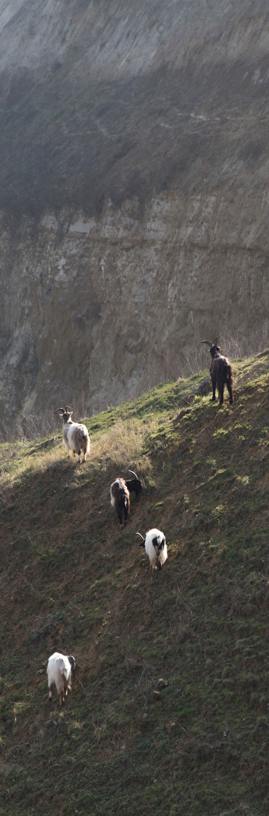
Begrazing
Geiten
Houtige gewassen (vooral inheemse…)
Steile delen
Ook kruiden! (dus zomer lage, winter hoge druk)
Stevig raster
Schapen
Vooral gras en kruiden
Vlakkere delen, samen met kalkgraslanden en ruigtes
Inrasteren met flexnetten (‘s avonds er uit!)
Gescheperde kudde (vector?)
Paarden en Varkens

Slide 19
Inrichting van groeves
Zowel voor ‘cultuurlandschap’ als successie belangrijk!
Niet afdekken kale rotsen (zeker niet op het zuiden)
Anders: afdekken met kalkrijke, voedselarme bovenlaag
Wanden onregelmatig afwerken (exploderen?)
Herinrichting door mergelwinning en herverdeling in groeve
Toestaan kleinschalige particuliere winning / fossielen
Gebruik van water waar mogelijk, door vasthouden of langzame doorstroming (uittredend grondwater)
Verwijderen van invasieve exoten

Slide 20
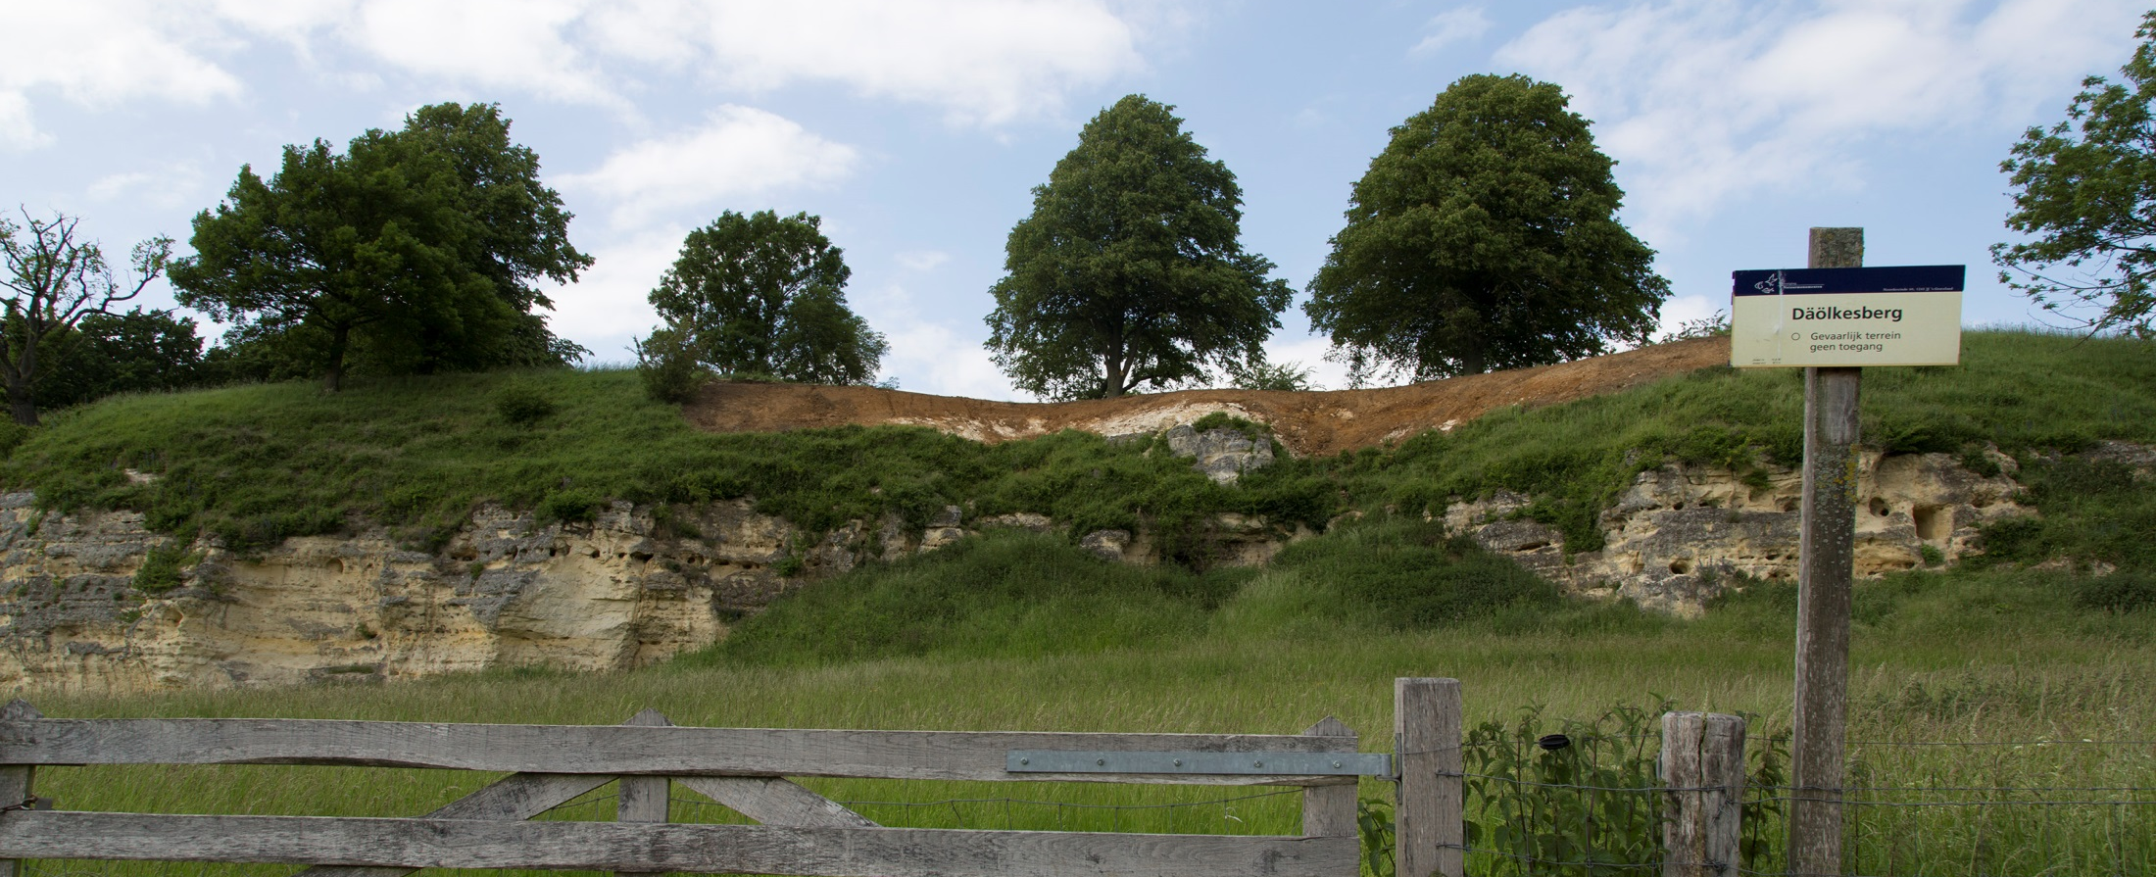
Praktische knelpunten
Veiligheidsregels vaak strikt gehanteerd
Mijnbouw-wetgeving voor winning / afgraven
Publieke opinie

Slide 21
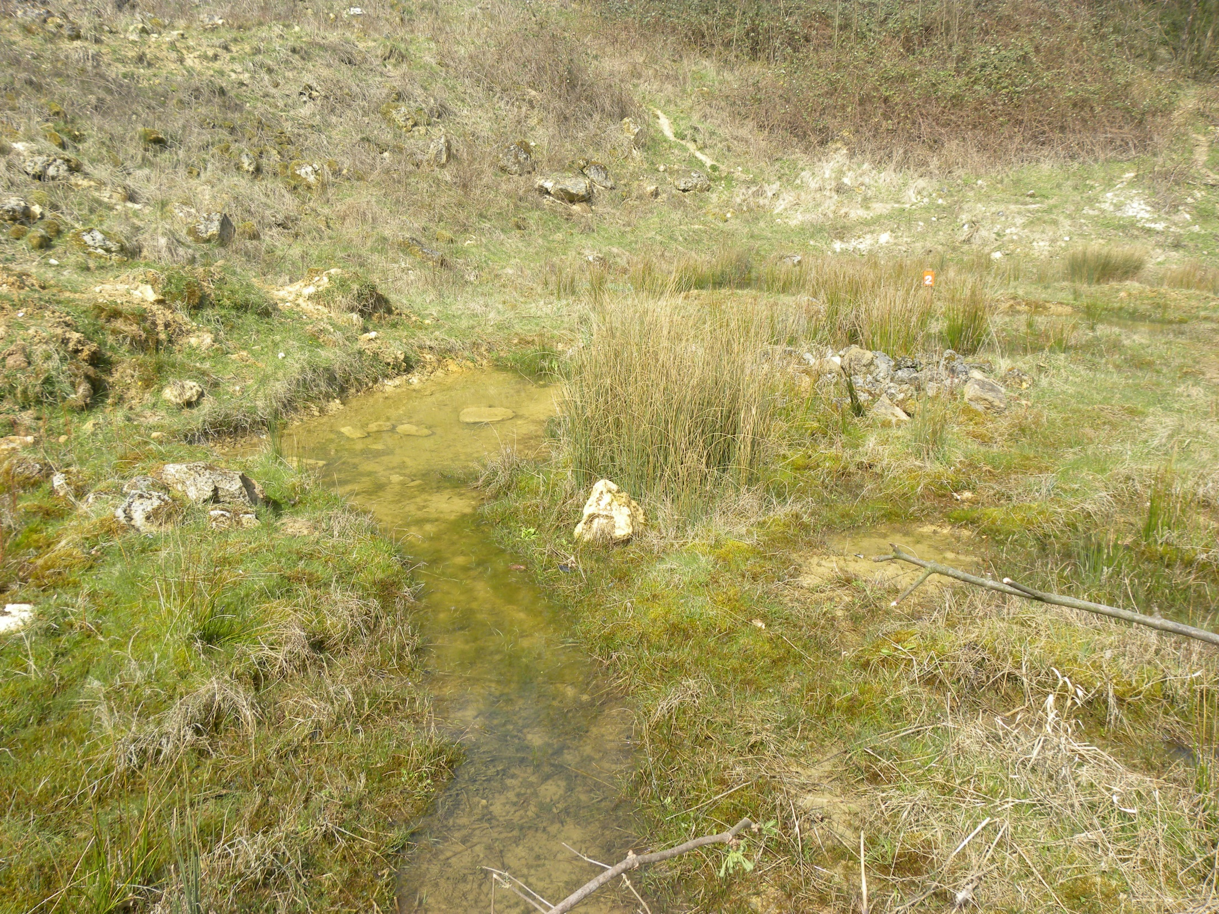
Voortplantingswater opschonen laat in voorjaar

Slide 22
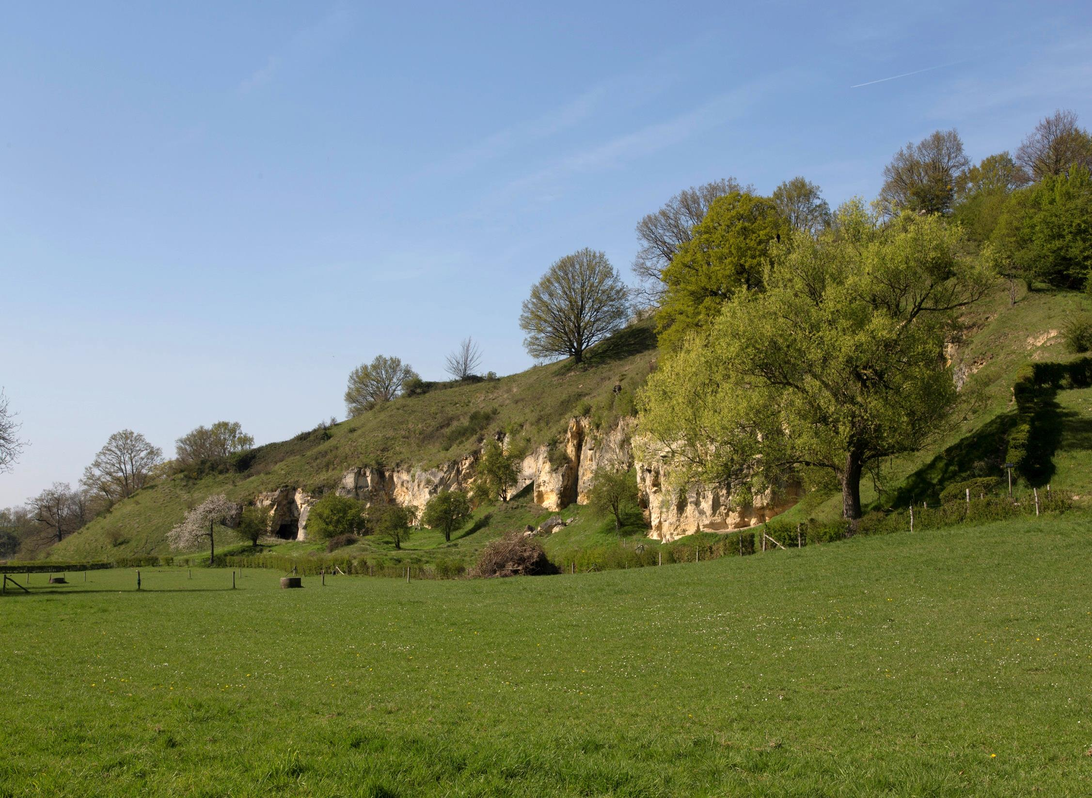
Vrijzetten rotswanden op zonnige plekken

Slide 23
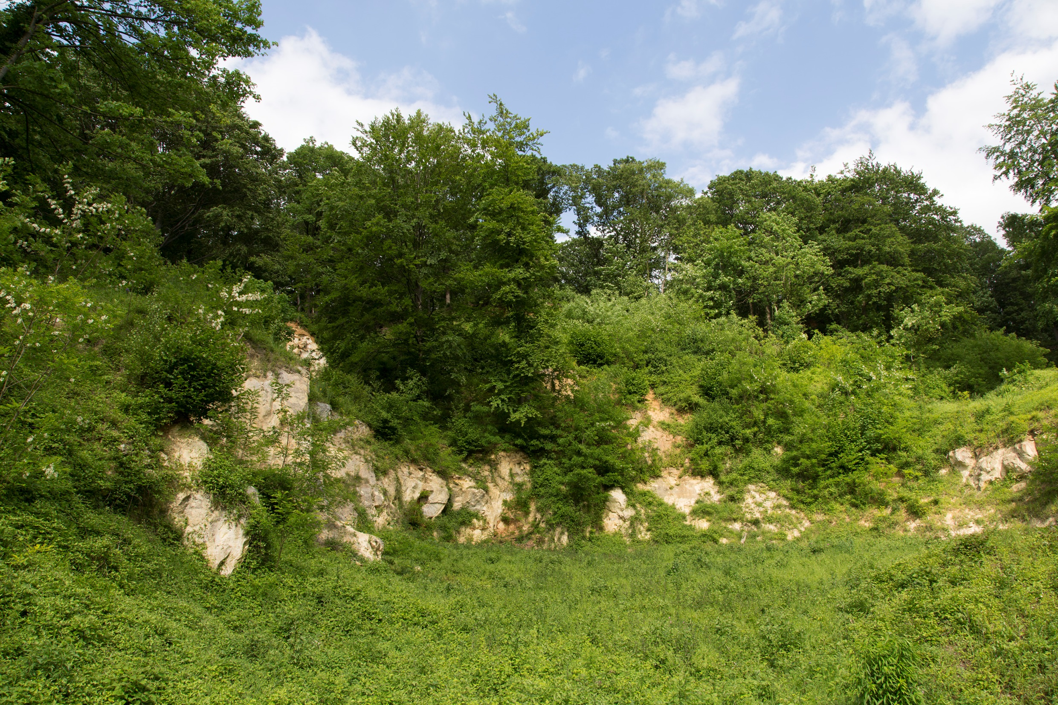
Groeves in bossen (met exoten) groeien zeer snel weer dicht

Slide 24
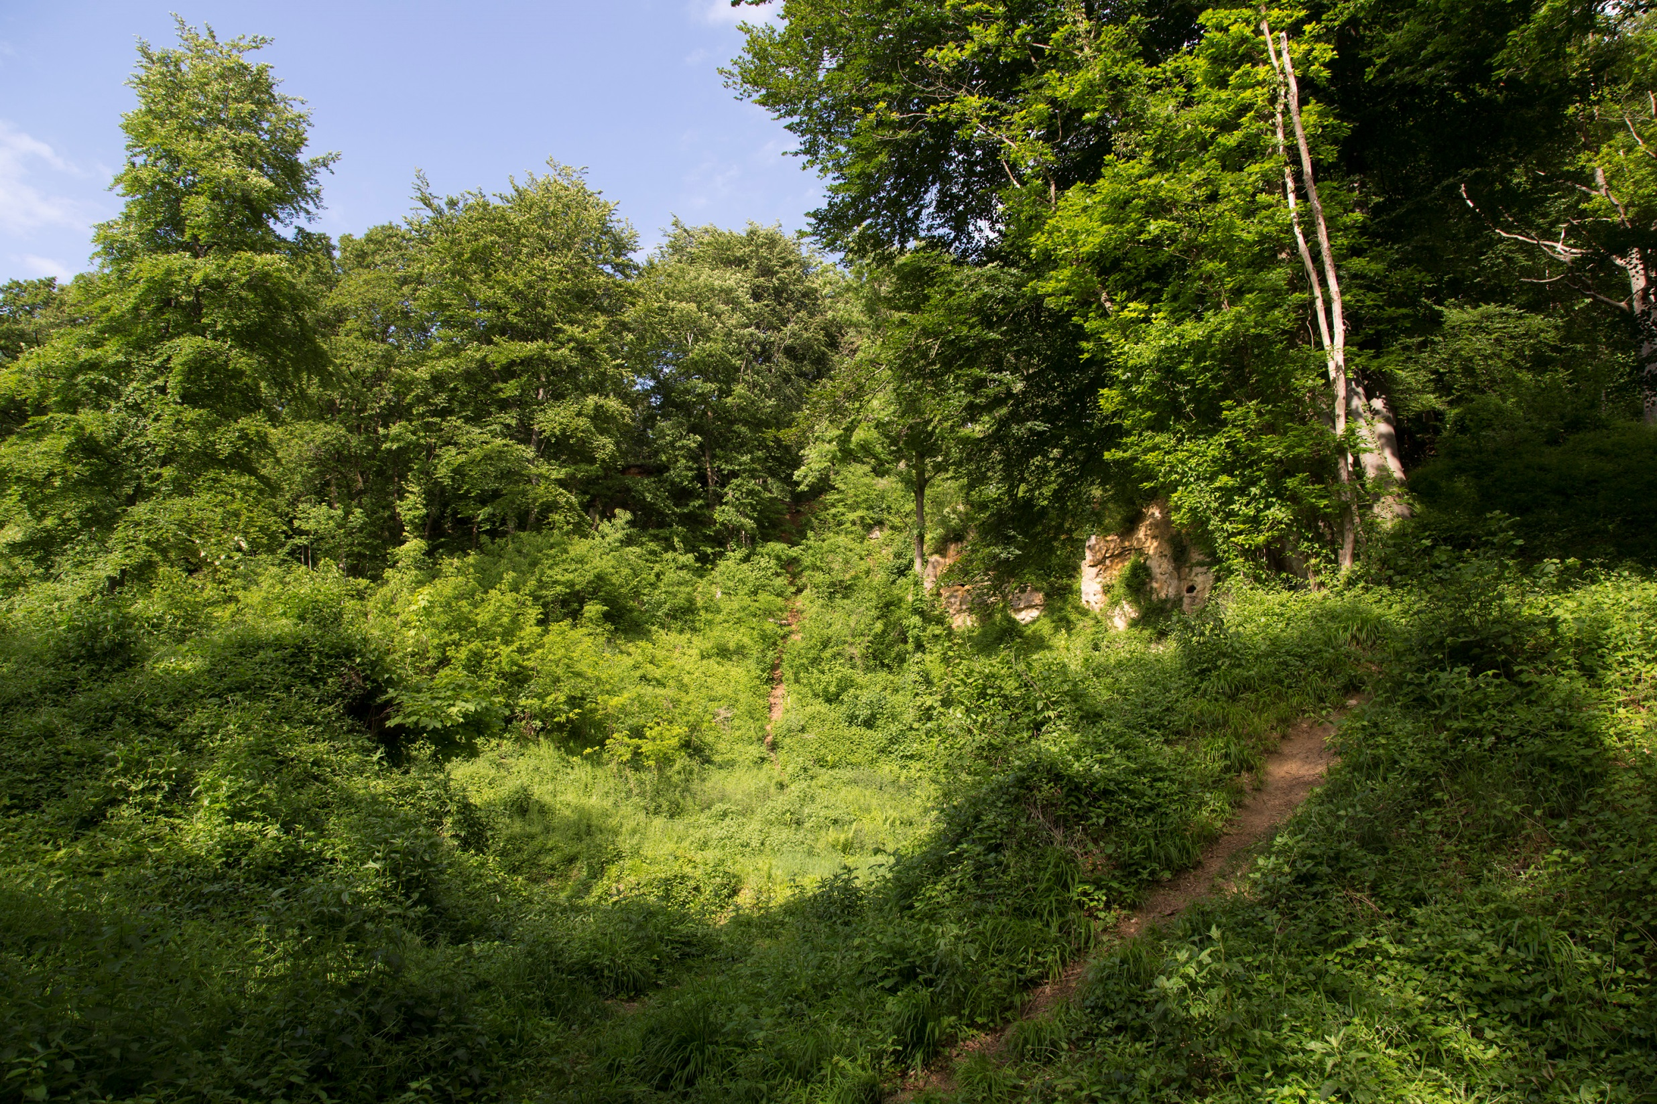
Groeves in bossen (met exoten) groeien zeer snel weer dicht

Slide 25
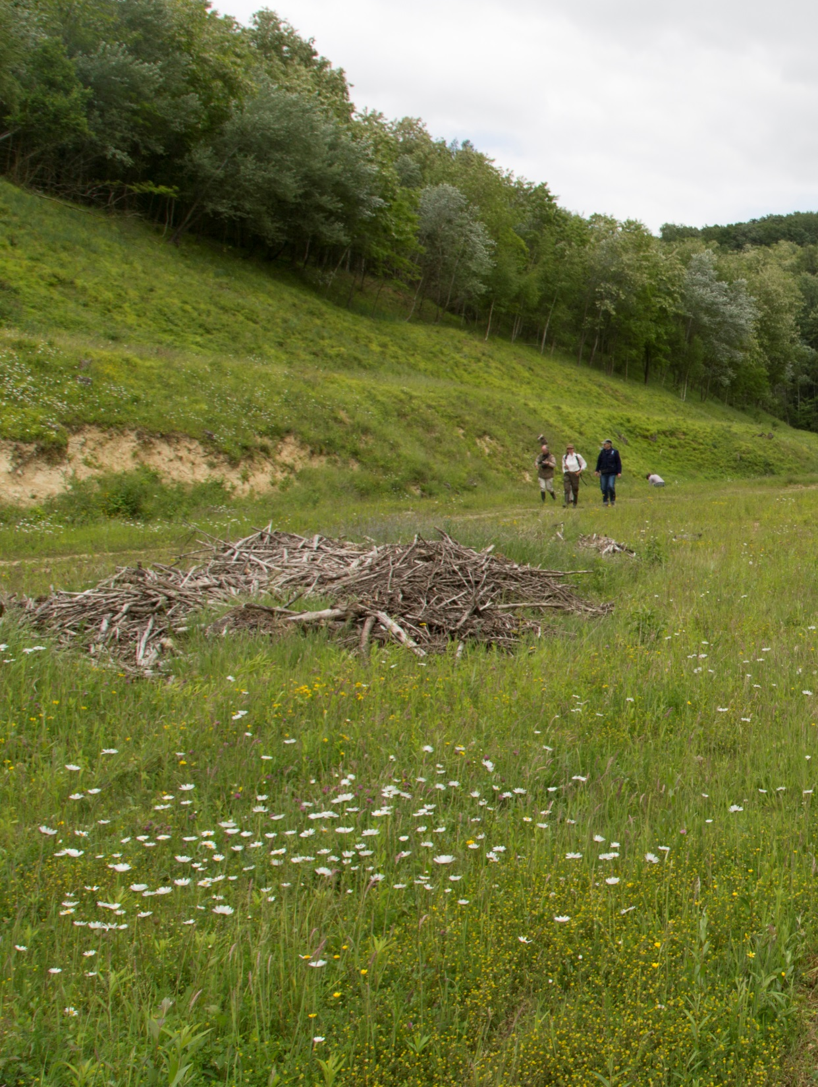
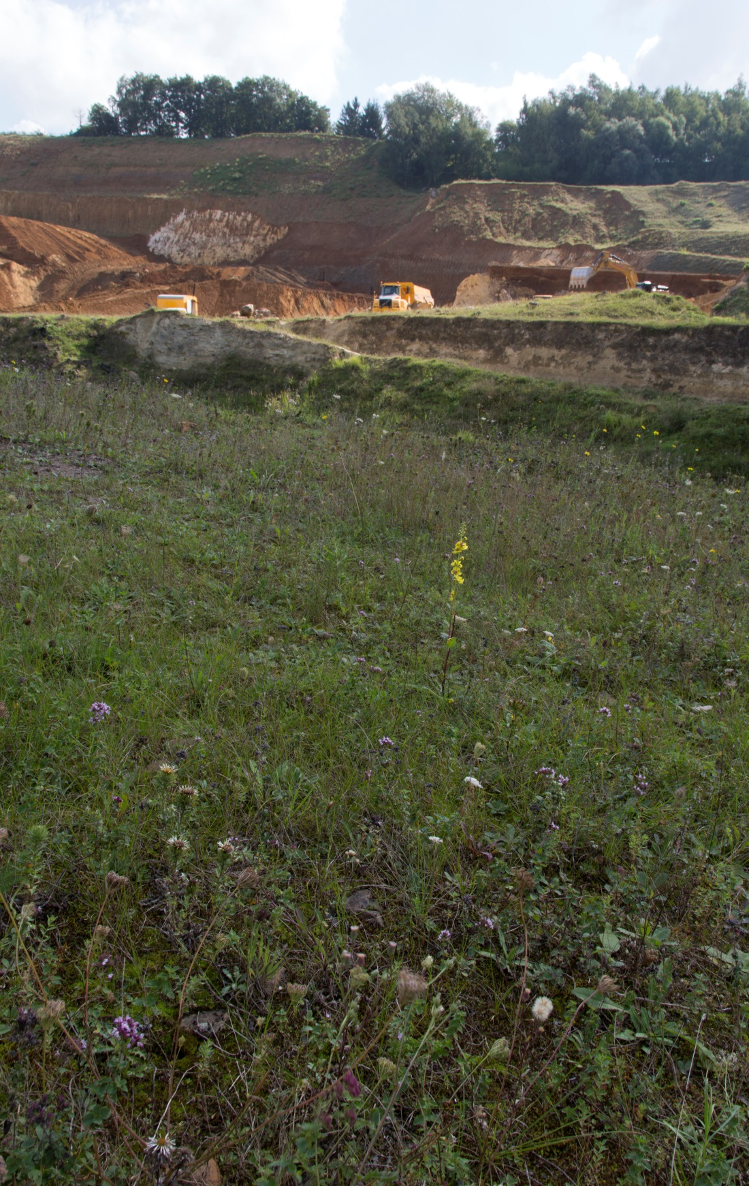
Afdekmateriaal: liefst voedselarm en kalkrijk

Slide 26
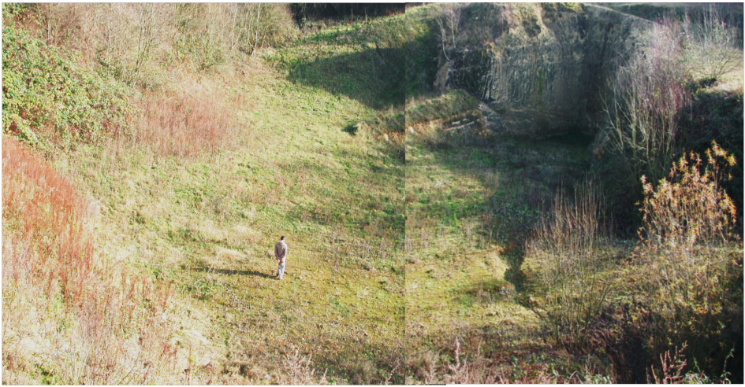
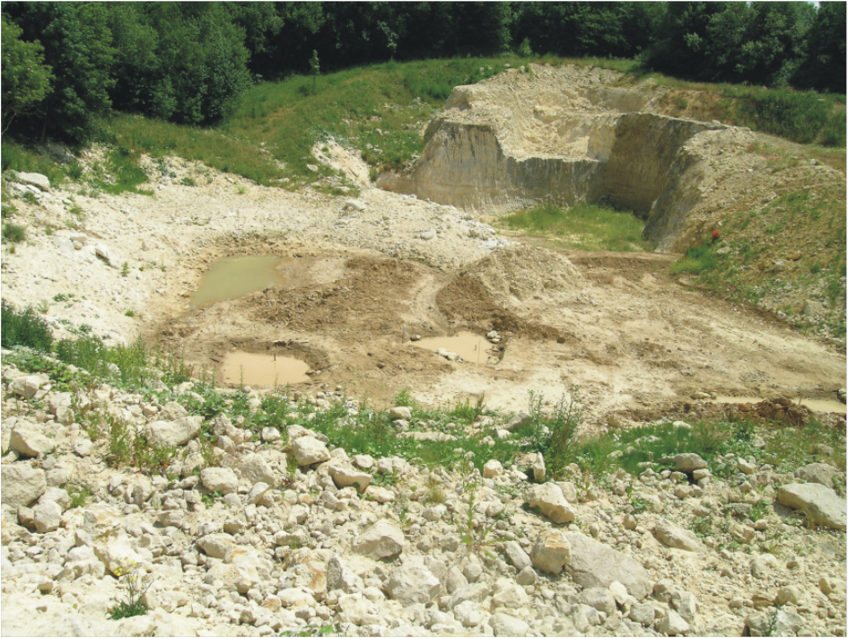
Herinrichting Groeve Blom

Slide 27


Slide 28
